Slide 1



PRESENTACION AVANCES
31 de Octubre de 2017

Slide 2
Introducción
Temas a desarrollar:
Especificación de caso de uso.
Modelo de Datos.
Modelo de Diseño.
Implementación.
Plan de Pruebas.
Casos de Pruebas.

Slide 3
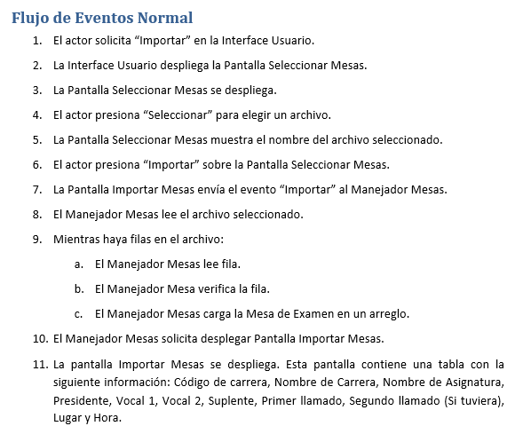
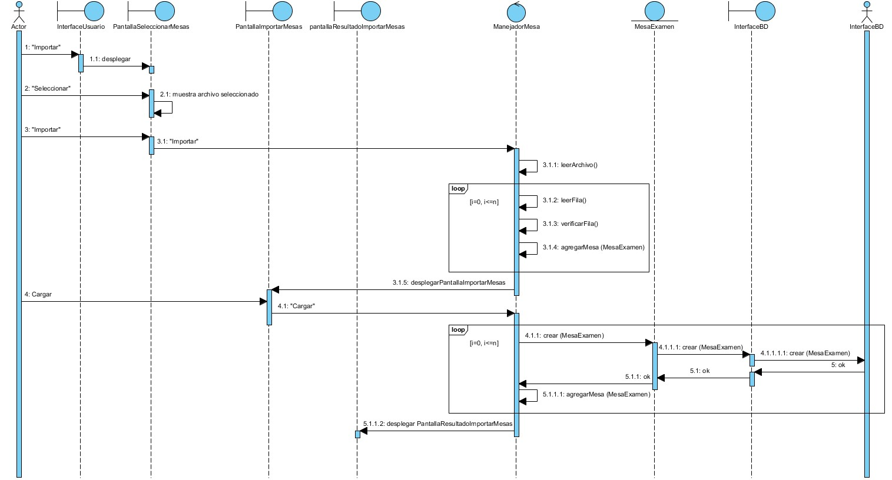
ECU – Importar Mesa de Examen
Especificación
Diagrama de Secuencia

Slide 4
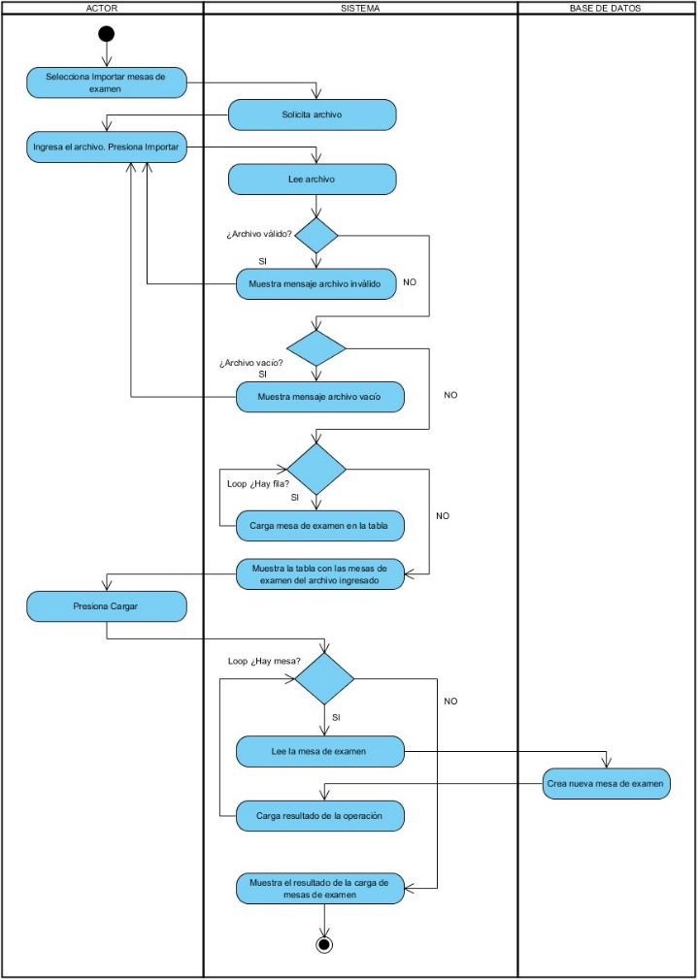
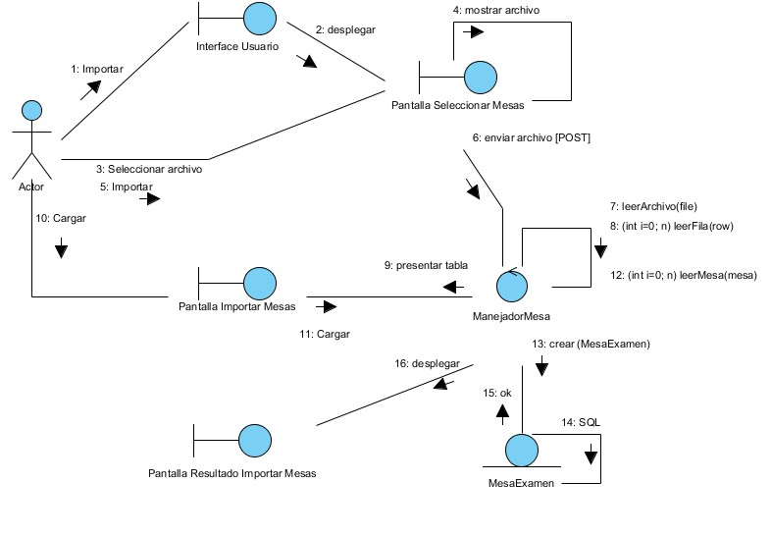
ECU – Importar Mesa de Examen
Diagrama de colaboración
Flujo de eventos

Slide 5
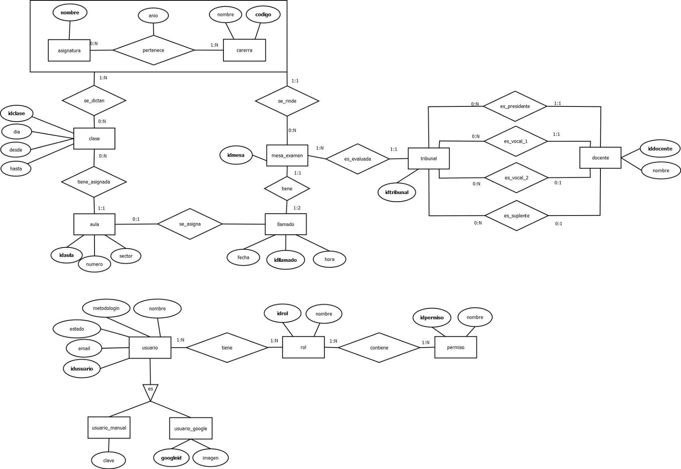
Modelo de Datos
Diagrama Entidad Relación (Día)

Slide 6
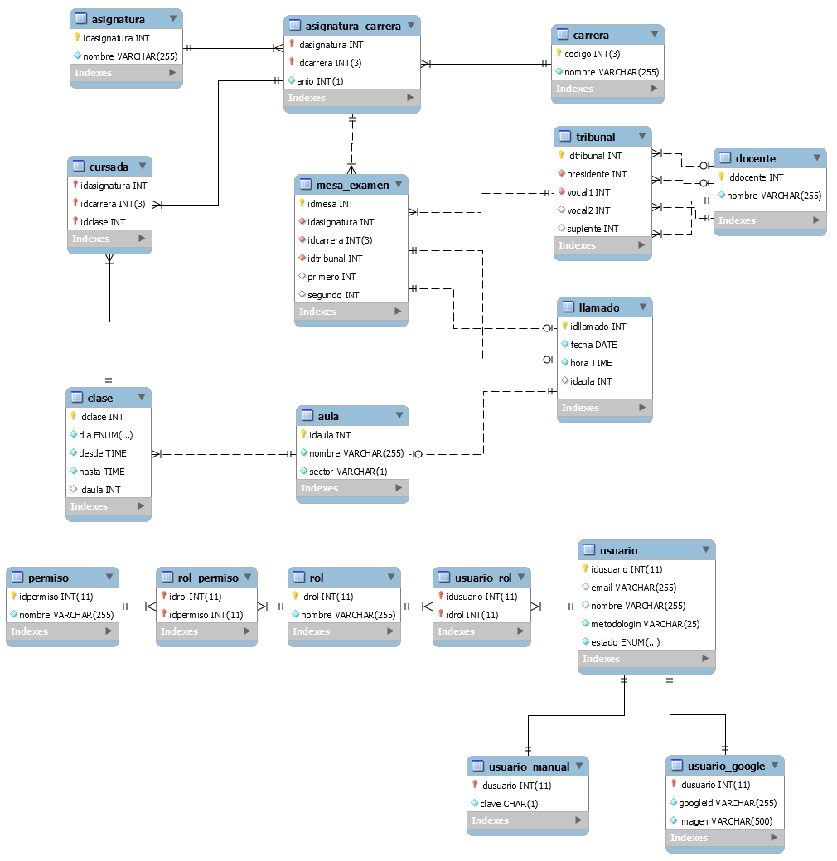
Modelo de Datos
Asignatura.
Aula.
Carrera.
Clase.
Docente.
Llamado.
Mesa de examen.
Permiso.
Rol.
Tribunal.
Usuario.
Usuario manual.
Usuario Google.

Slide 7
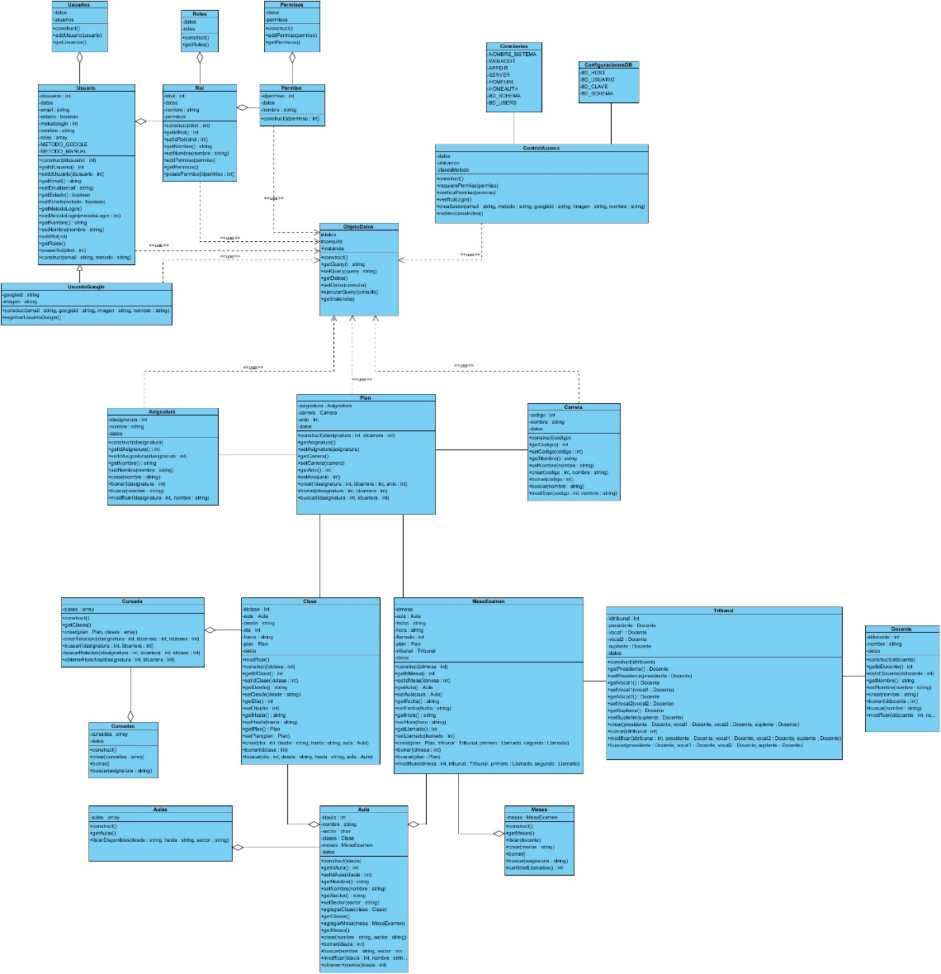
Modelo de Diseño
Diagrama de clases

Slide 8
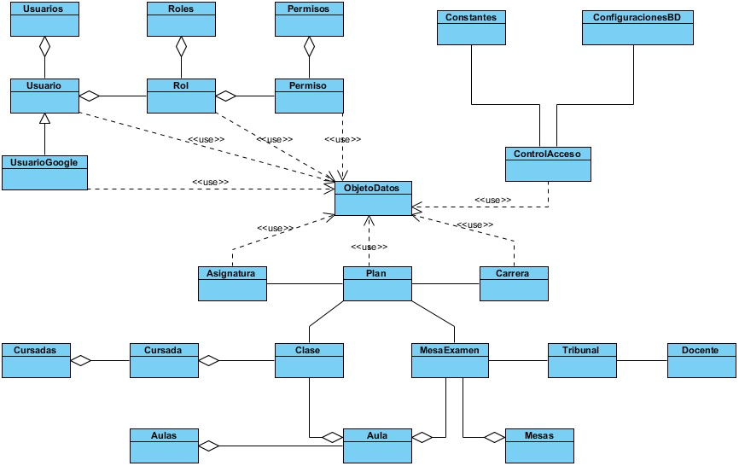
Modelo de Diseño
Diagrama de clases

Slide 9
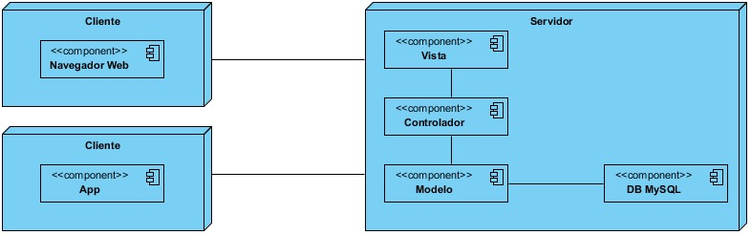
Modelo de Diseño
Diagrama de despliegue

Slide 10
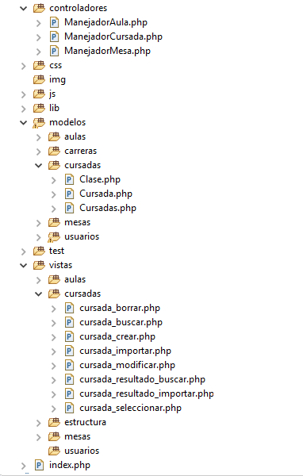
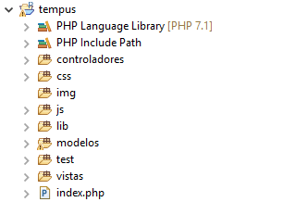
Implementación
Estructura del proyecto

Slide 11
Plan de Prueba
PRUEBAS | DESCRIPCIÓN | CONSIDERACIONES
Unitarias | Comprobar el correcto funcionamiento de una unidad de codigo | *Los datos almacenados en la base de datos deben estar correctamente cargados. *El archivo debe contener las siguientes características (valido, no vacío, columnas no vacías y en el orden definido, datos de tipo correctos y no duplicados). *Los errores y advertencias deben ser comunicados al usuario.
Integración | Comprobar el correcto funcionamiento de varios módulos en forma conjunta, con el fin de verificar las interfaces entre ellos. | Correcta comunicación entre los distintos componentes. Como se encuentra en los diagramas de secuencia.
Funcionamiento | Probar es que el programa realice las funciones especificadas por el cliente en el documento de especificación de requerimiento. | No deben existir faltas ortográficas y debe existir concordancia en los términos. Los botones funcionarán adecuadamente si cada uno cumple con el propósito establecido en el diseño.

Slide 12
Plan de Prueba
PRUEBAS | DESCRIPCIÓN | CONSIDERACIONES
Sistema | Identificar diferencias entre el sistema y sus requerimientos originales(requerimientos funcionales y no funcionales) | Volumen: tiene como objetivo verificar que el sistema soporta los volúmenes máximos definidos en los requerimientos para las capacidades de procesamiento y almacenamiento previstas. Instalación: instalación de sistemas para las distintos sistemas operativos (Android, ios)
Aceptación | Verificar que el producto esté listo para su implementación y utilización, bajo criterios definidos por los usuarios. | El usuario confía en el sistema y se ejecutan exitosamente condiciones y casos seleccionados.
Usabilidad | Confirmar que se cumplan las expectativas de los usuarios. Verificar que se pueda operar adecuadamente. | Accesibilidad y respuesta: facilidad de ingreso y navegación; se puede hacer lo que se quiere, cuando se quiere, con resultados claros. Efciencia: cantidad de pasos y tiempo. Facilidad de comprensión por parte del usuario: de la estructura del producto, su documentación y ayudas.

Slide 13
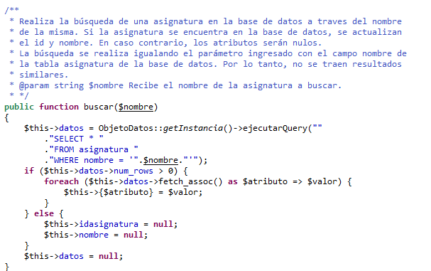
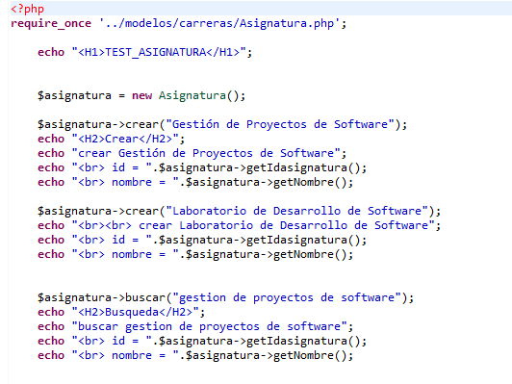
Plan de Prueba

Slide 14
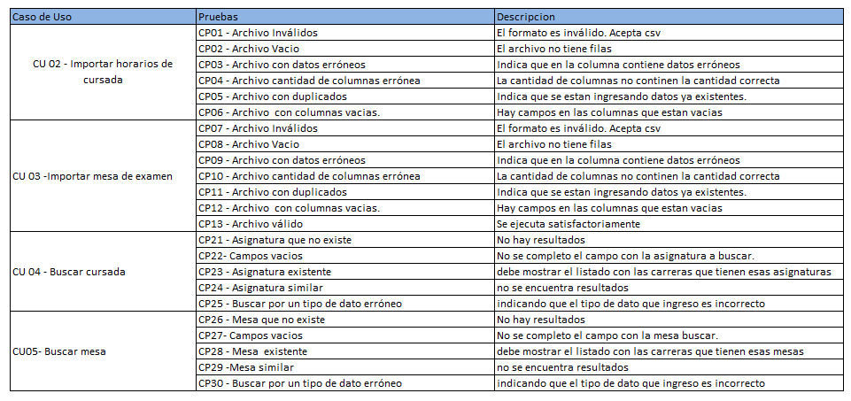
Casos de Prueba

Slide 15

Fin de presentación

